Slide 1
Premiação das Pesquisas de Iniciação Científica FAPEMIG 2017/2018

Slide 2
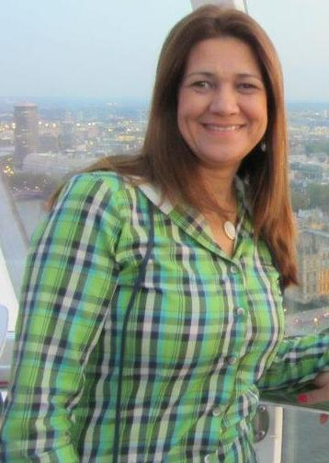
3º LUGAR
PESQUISA: Avaliação da Qualidade de vida de pessoas residentes de uma cidade Sul-Mineira
BOLSISTA: Adrieli de Fátima Teixeira Guimarães
ORIENTADORA: Profa. Me. Ivandira Anselmo Ribeiro Simões
COORIENTADORA Karina Peres Mocarzel

Slide 3
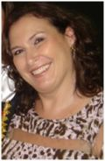
2º LUGAR
PESQUISA: Avaliação dos diagnósticos de enfermagem Sentimento de Impotência e Distúrbio da Imagem Corporal em Pacientes com Feridas Crônicas
BOLSISTA: Rayara Isabele de Andrade Silva
ORIENTADORA: Profa. Dra. Cristiane Giffoni Braga
COORIENTADORA: Profa. Me. Maiume Roana Ferreira de Carvalho

Slide 4
1º LUGAR
PESQUISA: Medo da Morte na perspectiva dos acadêmicos de enfermagem e medicina
BOLSISTA: Brunna Guedes Gonçalves
ORIENTADORA: Profa Me. Ivandira Anselmo Ribeiro Simões

